Slide 1
Acción Verapaz
XI ENCUENTRO DE FORMACIÓN
Valladolid
www.redincola.org

Slide 2
Una red inspirada en el humanismo cristiano
Religiosas
María Inmaculada
Institución
Teresiana
Esclavas
Sdo. Corazón
Centro de
Orientación Familiar
OIKOS DOMINICOS
Filipenses
Misioneras
Enseñanza
Carmelitas de
La Caridad
Vedruna
Hijas de
la Caridad
Desde el 2006 tiene como MISIÓN: Apoyar a la población en mayor precariedad y promover sus derechos, para que disfruten de una vida digna. Los valores que la identifican son: Dignidad justicia interculturalidad trabajo en red y transparencia en la gestión

Slide 3
NUESTROS ORÍGENES
Desde 1.998, las necesidades de la población inmigrante que llega a Valladolid promueve el movimiento de personas voluntarias para atenderles
→ Centro de voluntariado social
→“Hogar Pax” (Albergue personas sin hogar Capuchinos)
Los Jesuitas crean Calor y Café en el 2002
Otras iniciativas en estos años: Hogar Vicuña para mujeres, apoyo escolar, etc..

Slide 4
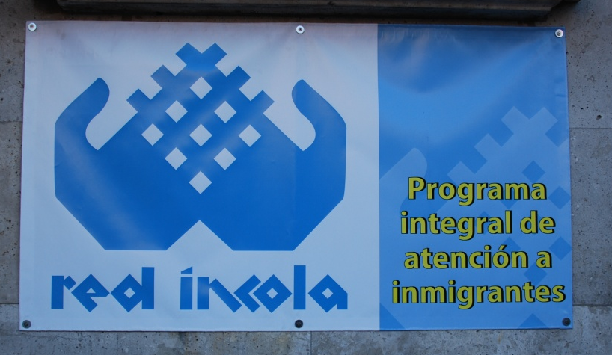
EN EL 2006
Constitución de la Asociación Red Íncola como una red de instituciones para el apoyo integral a personas inmigrantes.
EN EL 2008
Se incorpora la Compañía de María
Se crea el Centro de acogida
Se publica el I plan estratégico, se
definen las áreas de actuación y el
equipo técnico.

Slide 5
EN ESTOS AÑOS Red Íncola crece…
Mayor número de proyectos
Apoyo en la financiación tanto pública como privada
Más personas confían en Red Íncola atendiendo a 4.000 personas
Crece el número de voluntarios comprometidos.
EN EL 2011
Se crea la FUNDACIÓN RED ÍNCOLA
Publicación II Plan Estratégico 2013-2015
Ámbito nacional: proyectos en Melilla, Huelva, Segovia, Palencia, La Coruña y Burgos (junto Atalaya Intercultural)

Slide 6
CARACTERÍSTICAS DE LAS PERSONAS CON LAS QUE TRABAJAMOS
Personas en situación de exclusión social: familias inmigrantes, personas sin hogar, mujeres en situación vulnerable, jóvenes.
Sin recursos económicos suficientes - el 90% de las personas están desempleadas o con un empleo muy precario.
El 15% está en situación irregular – sin acceso a recursos sociales.
Baja formación laboral y escasa empleabilidad.
Dificultad de acceso a la vivienda.
Destructuración familiar.
Choque cultural – prejuicios
Marginalidad emergente

Slide 7
EN ESTOS AÑOS Red Íncola crece…
Mayor número de proyectos
Apoyo en la financiación tanto pública como privada
Más personas confían en Red Íncola atendiendo a 4.000 personas
Crece el número de voluntarios comprometidos.
EN EL 2011
Se crea la FUNDACIÓN RED ÍNCOLA
Publicación II Plan Estratégico 2013-2015
Ámbito nacional: proyectos en Melilla, Huelva, Segovia, Palencia, La Coruña y Burgos (junto Atalaya Intercultural)

Slide 8
CARACTERÍSTICAS DE LAS PERSONAS CON LAS QUE TRABAJAMOS
Nacionalidad | Varones | Mujeres | Total | % | % en 2014
Bulgaria | 1.890 | 1.806 | 3.696 | 23,03% | 23,23%
Rumanía | 1.260 | 1.325 | 2.585 | 16,10% | 16,01%
Marruecos | 1.315 | 939 | 2.254 | 14,04% | 14,12%
Rep. Dominicana | 335 | 365 | 700 | 4,36% | 4,60%
Colombia | 269 | 351 | 620 | 3,86% | 4,16%
Brasil | 197 | 345 | 542 | 3,38% | 3,43%
China | 270 | 236 | 506 | 3,15% | 3,36%
Portugal | 342 | 150 | 492 | 3,07% | 3,15%
Ecuador | 205 | 222 | 427 | 2,66% | 2,98%
Francia | 201 | 191 | 392 | 2,44% | 2,41%
Italia | 181 | 136 | 317 | 1,97% | 1,91%
Bolivia | 124 | 148 | 272 | 1,69% | 1,90%
Perú | 95 | 123 | 218 | 1,36% | 1,48%
Argelia | 113 | 64 | 177 | 1,10% | 1,09%
Venezuela | 55 | 115 | 170 | 1,06% | 1,06%
Paraguay | 49 | 119 | 168 | 1,05% | 1,09%
Ucrania | 65 | 92 | 157 | 0,98% | 0,98%
Cuba | 68 | 89 | 157 | 0,98% | 1,00%
Reino Unido | 78 | 51 | 129 | 0,80% | 0,79%
Alemania | 66 | 59 | 125 | 0,78% | 0,77%
Argentina | 56 | 64 | 120 | 0,75% | 0,77%
India | 50 | 69 | 119 | 0,74% | 0,74%
México | 38 | 68 | 106 | 0,66% | 0,67%
Polonia | 49 | 47 | 96 | 0,60%
Moldava | 39 | 55 | 94 | 0,59% | 0,62%
Estados Unidos de América | 41 | 52 | 93 | 0,58% | 0,61%
Senegal | 63 | 18 | 81 | 0,50% | 0,59%
Bangladesh | 46 | 23 | 69 | 0,43% | 0,45%
Pakistán | 52 | 16 | 68 | 0,42% | 0,39%
Nacionalidad | Mujeres | Hombres | Total
Europa | 4108 | 4350 | 8458
Unión Europea | 3.892 | 4.201 | 8.093
Extra comunitarios | 216 | 149 | 365
África | 1102 | 1611 | 2713
África del Norte | 1.026 | 1.439 | 2.465
África central | 578 | 169 | 238
Africa del Sur | 7 | 3 | 10
América | 2.250 | 1.688 | 3.938
Amércia del Norte | 122 | 82 | 204
América Central | 502 | 438 | 940
Amércia del Sur | 1.626 | 1.168 | 2.794
Asia | 393 | 467 | 860
Asia Occidental | 7 | 34 | 41
Asia Oriental | 386 | 433 | 819
Oceanía | 8 | 1 | 9
Apátridas | 2 | 1 | 3

Slide 9
¿QUÉ HACEMOS?
Red Íncola cuenta con seis áreas de trabajo:
I.- ACOGIDA Y ATENCIÓN A NECESIDADES BÁSICAS
Facilitamos información y apoyo desde el primer encuentro: Acogida, Orientación, Atención a personas sin hogar, Centro de día Calor y Café, Vivienda, Ropero, Duchas y servicio de Lavandería, reparto de alimentos, apoyo psicológico y mediación familiar, asesoría y acompañamiento jurídico, ocio y tiempo libre.
II.- FORMACIÓN
Atención a la educación, formación e integración social: Apoyo escolar a menores, Clases de español, alfabetización para adultos, Programa de Mujer, Ludoteca, Campamentos de verano y Capacitación prelaboral.
III.- INTEGRACIÓN LABORAL
Mejora de la empleabilidad y atención a las necesidades básicas: Orientación y acompañamiento laboral, Mediación y bolsa de empleo, sensibilización empresarial y Promoción de empleo.
IV.- VOLUNTARIADO.
Promoción del voluntariado en la acción social: Acogida, acompañamiento y Formación del voluntariado.
V.- PRESENCIA SOCIAL
Participación ciudadana y sensibilización intercultural: Campañas de sensibilización, Incidencia pública, Estudios y divulgación de la realidad migratoria, Charlas y conferencias, Encuentros interculturales.
VI.- PASTORAL.
Respuesta a las necesidades espirituales: acompañamiento espiritual, Encuentro y convivencias, celebración de la Fe, Diálogo Interreligioso.
Atención a 2.800
usuarios
30 personas al día
Más de 70 Nacionalidades diferentes

Slide 10
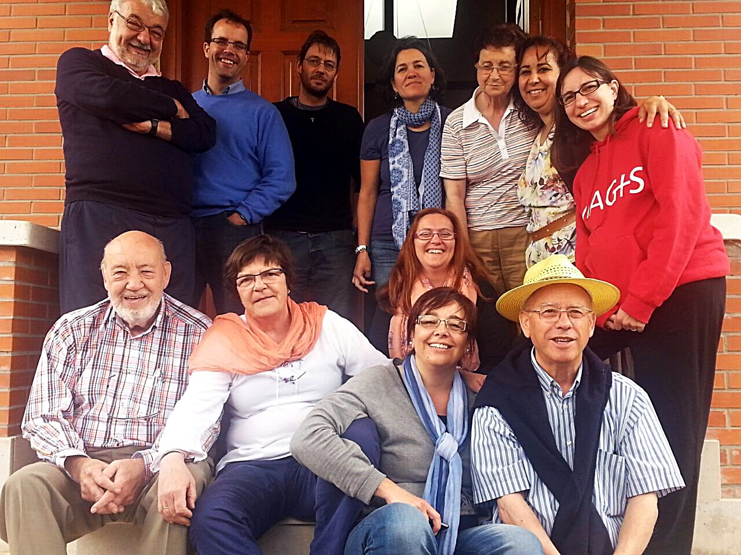
RED ÍNCOLA IMPLICADA CON LAS PERSONAS
Miguel,
Eduardo,
Enrique,
María,
Rosario,
Fátima,
Silvia,
Fernando,
Mª Luisa,
Saray,
Reyes,
Paco y más…
Marina.
Pesca,
Niorka,
Elena…

Slide 11
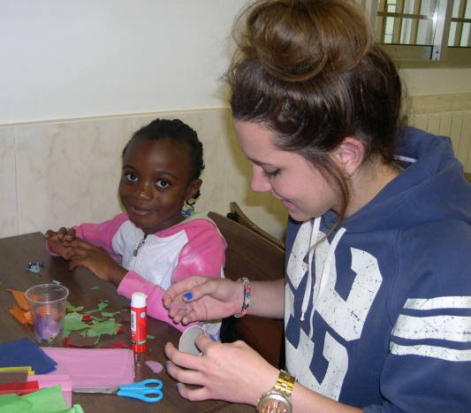
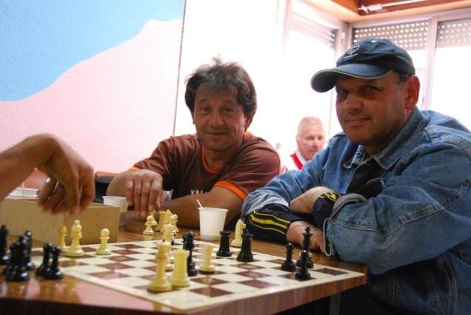
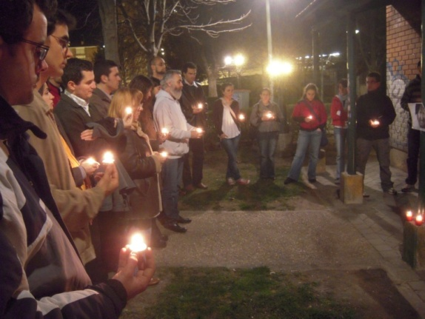
RED ÍNCOLA IMPLICADA CON LAS PERSONAS
NUESTRA FORTALEZA
VOLUNTARIADO – MOTIVACIÓN
EL TRABAJO EN RED
ACOGIDA Y ACOMPAÑAMIENTO
NUESTROS RETOS
TRABAJO ASISTENCIAL → INCLUSIÓN REAL
FINANCIACIÓN
FORMALIZAR Y SENTIR LA RED NACIONAL

Slide 12
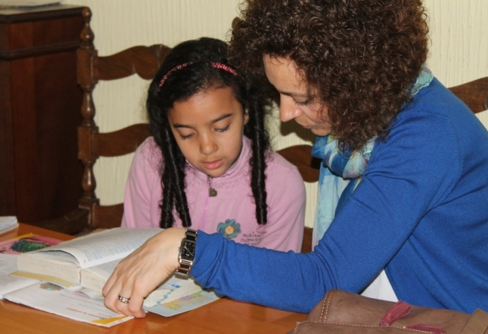
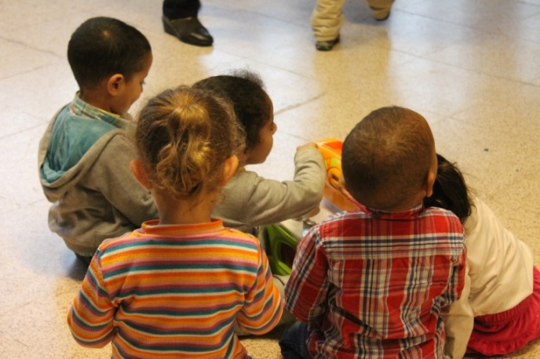
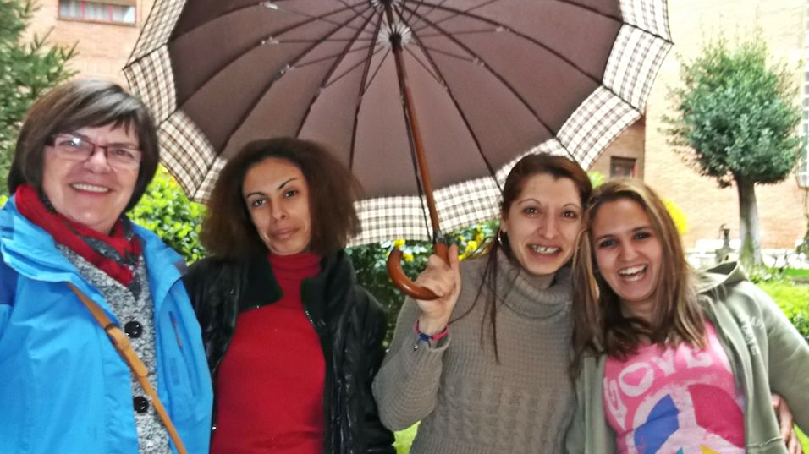
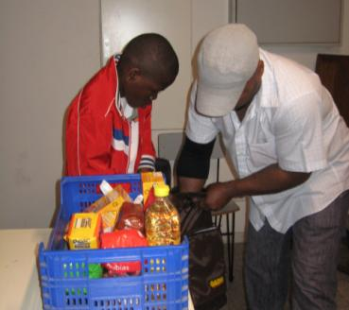
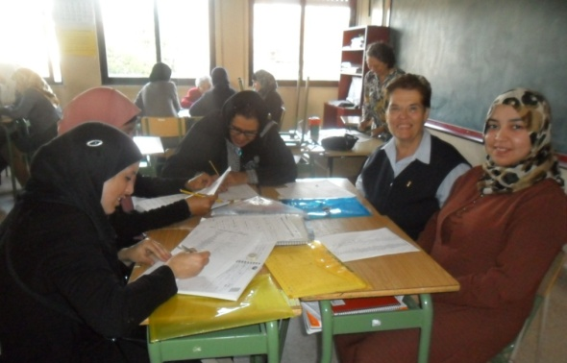
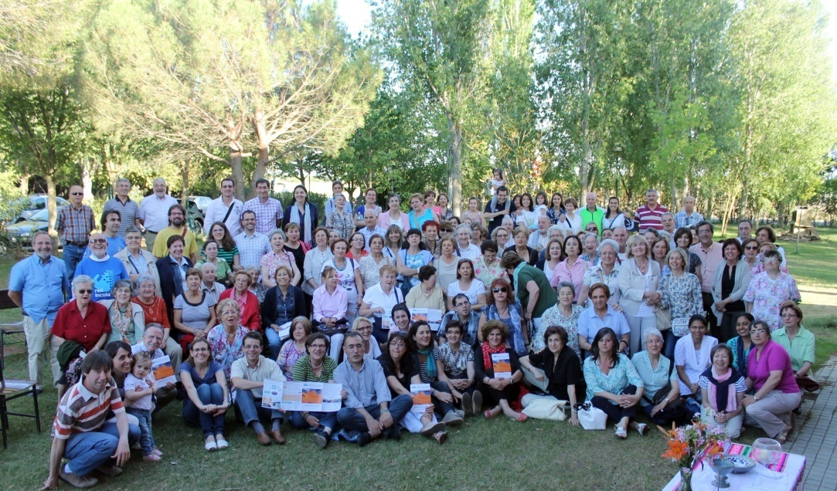
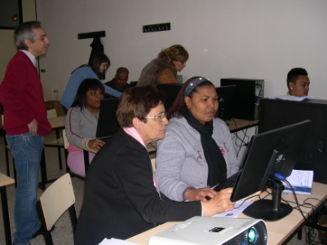
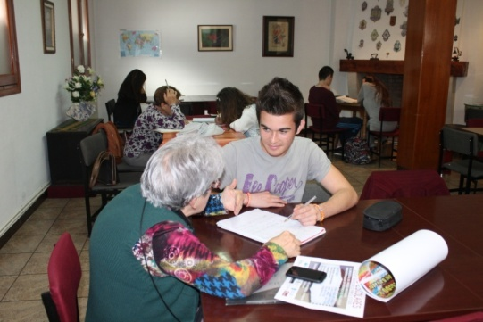
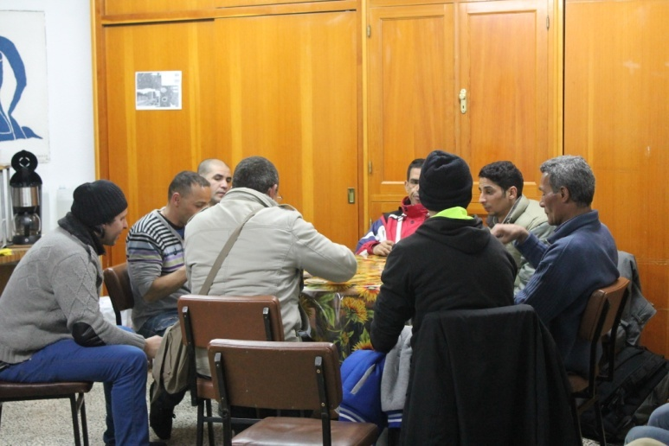
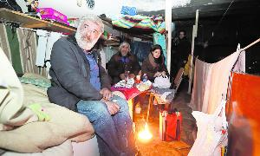

Slide 13
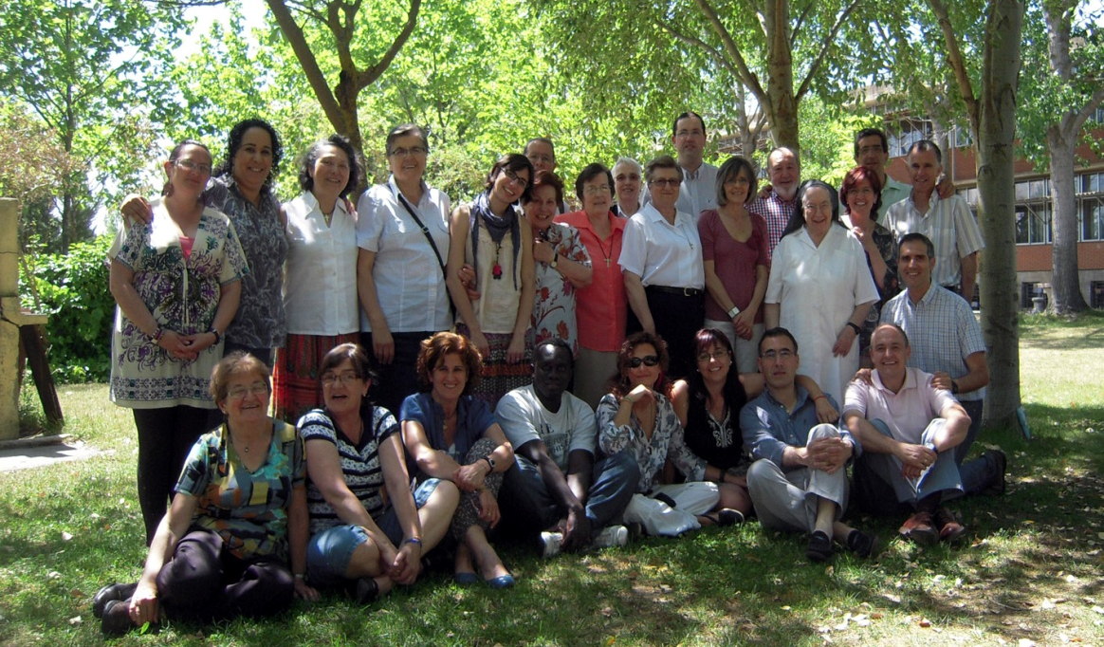
MUCHAS GRACIAS DESDE TODA LA RED

